Slide 1
CENTRO UNIVERSITARIO UAEM VALLE DE TEOTIHUACÁN
LICENCIATURA EN CONTADURÍA
DIAPOSITIVAS DE:
COMUNICACIÓN ESCRITA
UNIDAD DE APRENDIZAJE
REDACCIÓN Y COMUNICACIÓN
ELABORADO POR:
M. EN IMP. SENDY JANET SANDOVAL TRUJILLO
OCTUBRE 2017.
Clave | HT | HP | TH | Tipo de U.A. | Carácter de U.A. | Créditos | Núcleo de U.A
L00725 | 4 | 0 | 4 | Curso | Optativa | 8 | Básico

Slide 2
JUSTIFICACIÓN
Que ayude al alumno a conocer las características de los documentos que se elaboran a través de la comunicación escrita, lo cual contribuirá a su formación profesional, en la creación de sus propios conocimientos y como ente investigador que se preocupa por los problemas y soluciones de su entorno.

Slide 3
OBJETIVO
Dominar la elaboración de diversos documentos de comunicación escrita.

Slide 4
ÍNDICE
Comunicación escrita
Textos administrativos
Textos académicos
Bibliografía
Textos familiares

Slide 5
COMUNICACIÓN ESCRITA
Se refiere a la elaboración precisa de estructuras.
Características
Claridad
Brevedad
Precisión
Corrección
Integridad

Slide 6
Diferencias entre comunicación oral y escrita
Conocer | Código oral | Código escrito
Gramática | Fonética, léxico menor, no formal. | Ortografía, estructuras sintácticas, mayor léxico, formal.
Coherencia | Libertad de estructura, redundante. | Estructura rígida, menos redundante, bajo esquemas establecidos.
Cohesión | Pausas, entonaciones, conectores poco formales y comunicación no verbal. | Mayor uso de conectores formales.
Adecuación | Uso de dialectos, registro informal y subjetividad. | Variedad estándar, mayor uso de registro formal y objetivo.
Convenciones formales | Menor rigidez. | Mayor rigidez.

Slide 7
Tipos de textos
Narrativo
Relato de hechos reales o imaginarios.
Descriptivo
Explica las cualidades y características de un objeto, persona o lugar.
Argumentativo
Aporta razones para defender una opinión.
Excita el interés del lector despertando curiosidad.
Debe ser dinámica y mantener el interés del lector.
Su finalidad es provocar en el receptor sensaciones o sentimientos similares a los del emisor.
Pretende convencer al receptor.
Incluye tesis, cuerpo argumentativo y conclusión.

Slide 8
Características de la buena redacción
Brevedad
Sencillez
Claridad
Ideas completas comprensibles
Directo y fácil de entender
Use solo las palabras necesarias

Slide 9

Normas generales para la redacción
Pensar bien el tema
Trazar un plan
Escribir con sencillez y naturalidad
Escribir con claridad
Utilizar las palabras con precisión
Usar correctamente signos de puntuación
Realizar un borrador
Profundizar la lectura y conocimiento

Slide 10
Comunicación visual
Conjunto de elementos gramaticales que operan a través de imágenes.
Se considera un lenguaje autónomo.
Tienen su propia sintaxis.
Surgen relaciones cuando se presentan diversas imágenes.

Slide 11
Funciones de la comunicación visual
Expresiva o emotiva
Apelativa o exhortativa
Informativa
Poética o estética
Fática
Metalingüística
Descriptiva

Slide 12
Cartel
Material gráfico que transmite un mensaje, integrado de forma estética formada por imágenes que causan impacto y textos breves.
Atractivo visual
Diversos usos
Propiciar conductas positivas
Un grito en la pared
a la acción

Slide 13
Tipos de cartel
Informativo
Comunica eventos, conferencias, cursos, reuniones sociales, espectáculos, entre otros.
Formativo
Propicia el establecimiento de hábitos de higiene, salud, limpieza, seguridad, orden, o actitudes de actividad y esfuerzo.

Slide 14
Cómo elaborar un buen cartel
Seleccionar colores e imágenes que llamen la atención espontáneamente.
No saturar al espectador, puede ser confuso.
Para causar impacto, usar letras negritas para destacar los títulos más relevantes.
Impresión, buena resolución de imagen, el papel y la presentación.

Slide 15
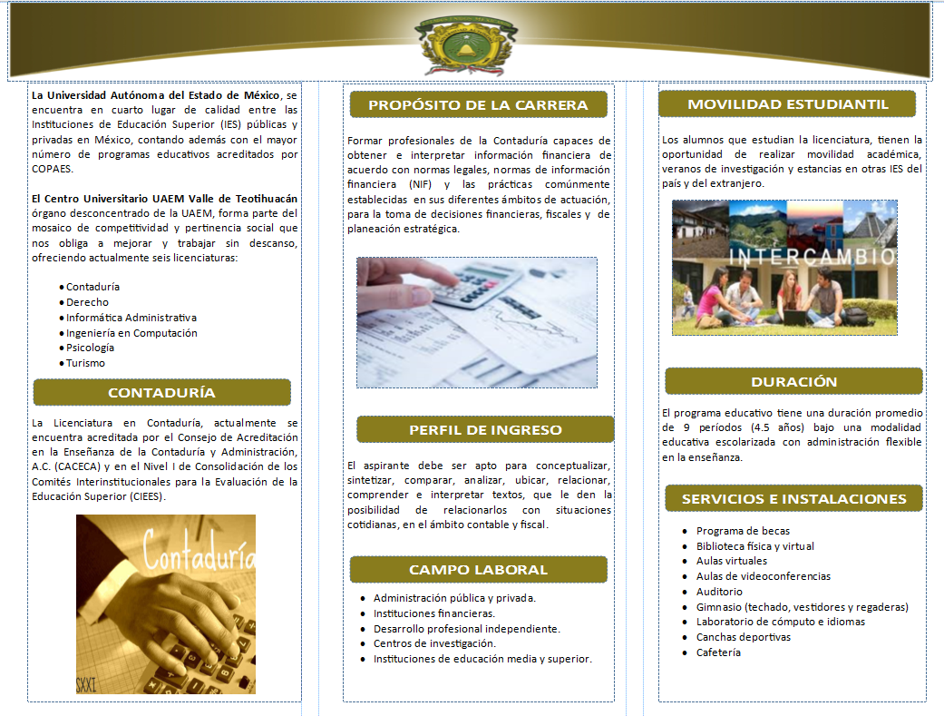
Folletos
Documento que contiene información sobre productos o servicios, y los términos en los que se pueden adquirir.

Slide 16
Aspectos a considerar al elaborar un folleto
Breve
Sea directo, al grano.
Colores
No tan colorido.
Tipografía
Utiliza al menos dos tipos de letra.
Tamaño
Dependiendo del producto a destacar.
Forma
Novedoso, que llame la atención.

Slide 17
TEXTOS ADMINISTRATIVOS
Documentos a través de los cuales se realiza la comunicación entre la Administración y los ciudadanos.
Documentos de actividades formales dentro de una organización.

Slide 18
Ejemplos de textos administrativos
Carta u Oficio
Memorándum
Circular
Avisos
Bitácora

Slide 19
Carta u Oficio
Membrete
Lugar y fecha
Destinatario
Vocativo o saludo
Cuerpo
Despedida
Firma y cargo

Slide 20
Memorando
Significa: Cosa que debe recordarse.
Informe sobre un asunto que debe ser tomado en cuenta.
Documento interno que anuncia cambios, instrucciones o informes.

Slide 21
Circular
Documento de una autoridad para dar a conocer disposiciones internas.
Avisos referentes a: conducta, nueva disposición, cambio de personal, movimiento en la dirección, apertura de sucursales, entre otros.
Características: la mención de ser una circular con su numeración respectiva, fecha, destinatario, asunto, cuerpo o texto, despedida, firma y cargo e iniciales del remitente.

Slide 22
Avisos
Textos portadores de información.
De extensión breve y directa.
El mensaje es la expresión de una idea.
Es reflexivo o argumentativo.

Slide 23
Bitácora
Libro donde se registran las actividades del personal
Incluye: portada, tabla de contenido, procedimientos y bibliografía.

Slide 24
Informe
Documento escrito en prosa informativa (científica, técnica o comercial) con el propósito de comunicar información aun nivel más alto en una organización.
Refiere hechos obtenidos o verificados por el autor, como pueden ser: reconocimientos, investigaciones, estudios o trabajos.

Slide 25
TEXTOS ACADÉMICOS
Documentos que dan soporte o transmiten conocimiento, de tipo descriptivo y argumentativo.
Convocatoria
Currículo
Reporte

Slide 26
Convocatoria
Citar o llamar a un lugar o a un acto determinado.
Invitación para participar en algún evento, concurso, certamen o competencia.
Diseño tipo cartel.
Responde a:
¿Quién y para qué convoca?
¿A quién se convoca?
¿A qué convoca?
¿Cuáles son las bases para participar?
¿Quién avala?

Slide 27
Currículo
Recopilación de los datos académicos y experiencia de una persona.
Estructura mínima
Datos personales
Escolaridad
Experiencia laboral

Slide 28
Datos personales
Nombre completo
Domicilio
Estado civil
Teléfonos
Correos electrónicos
Cuenta de redes sociales
CURP

Slide 29
Escolaridad
Último grado de estudios
Diplomados
Especialidades
Otros estudios (Idiomas y software)

Slide 30
Experiencia laboral
Empleos
Nombre de la empresa
Puesto
Periodo
Información ordenada a partir de la más reciente.

Slide 31
Reporte académico
Documento con breve investigación bibliográfica en torno a una temática.
Elementos
Carátula
Índice
Introducción
Desarrollo del tema
Conclusión
Bibliografía

Slide 32
TEXTOS FAMILIARES
Documentos en los que se tratan asuntos personales entre particulares.
Recado
Carta

Slide 33
Recado
Escrito breve e informal cuya finalidad es dar un aviso para hacer del conocimiento de algún suceso a otra persona.
Ejemplo de Recado:
Juan
Estamos en casa de tu tío Armando, te esperamos halla para comer.
Nancy

Slide 34
Carta
Medio de comunicación antiguo, dirigido a un familiar con contenido personal.
De interés particular para quién la emite y la recibe.
Elaborada con un tono informal.
Incluye: lugar y fecha, destinatario, saludo inicial, texto, despedida y firma.

Slide 35
BIBLIOGRAFÍA
Chávez, F. (2004). Redacción avanzada. México: Editorial Pearson.
Elías, A. (2010). Taller de lectura y redacción. México. Editorial Siena.
Flora, D. (2010). Comunicación no verbal. México: Editorial Alianza.
Hernández, A. (2009). Taller de lectura y redacción. México: Editorial Progreso.
Roa, P. (2014). Los textos académicos: Un reto para docentes y estudiantes. Colombia: Revista Sophia. Recuperado de http://www.redalyc.org/pdf/4137/413734079008.pdf

